Slide 1


Professores:
Celso Giusti
Daniel Manoel Filho
Isadora Dias Afonso
Marlon Palata Fanger Rodrigues
Ambiente e Ferramentas

Slide 2



Capacidades Técnicas Abordadas
2. Preparar o ambiente necessário ao desenvolvimento do sistema para a plataforma mobile.

Slide 3
Introdução
Ambiente de Desenvolvimento
O ambiente de desenvolvimento vai ser toda configuração necessária para que seja possível desenvolver algo utilizando uma ferramenta específica.
Esse conjunto de configurações é o nosso ambiente de desenvolvimento.

Slide 4
Tecnologias Utilizadas

Slide 5








Introdução
Tecnologias Utilizadas
Node
VSCode
Expo Go
React Native
Git
NPM
Android Studio
GitHub

Slide 6
Tecnologias
⚠️ Muito Cuidado
É importante saber diferenciar o React Native do React.
Mesmo que os nomes sejam parecidos, as ferramentas possuem caracteristicas e funcionalidades diferentes.
O React é um framework voltado para o desenvolvimento WEB;
O React Native por sua vez é voltado para o desenvolvimento MOBILE;

Slide 7
Tecnologias
React Native
Framework de código aberto desenvolvido pelo Facebook (Meta)
Principais Características:
Multiplataforma: Escreva uma vez, execute em iOS e Android;
Componentes Nativos: Utiliza componentes nativos reais, não WebViews;
Hot Reload: Visualize mudanças instantaneamente durante o desenvolvimento;
Comunidade Ativa: Grande ecossistema de bibliotecas e recursos;
JavaScript/TypeScript: Utilize linguagens familiares ao desenvolvimento web;

Slide 8
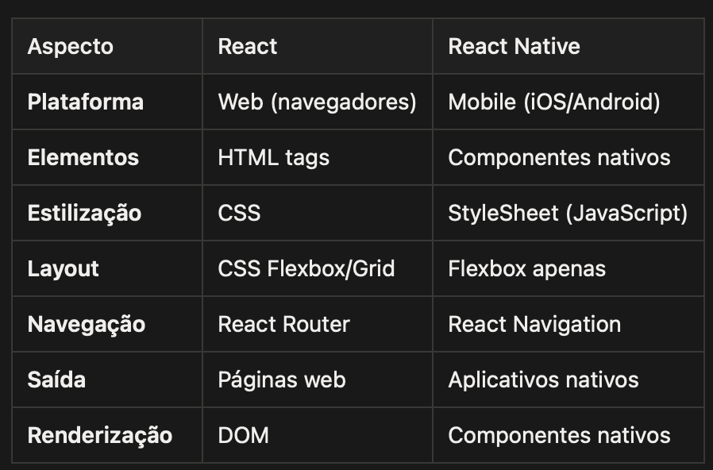
Tecnologias
React Native vs React

Slide 9
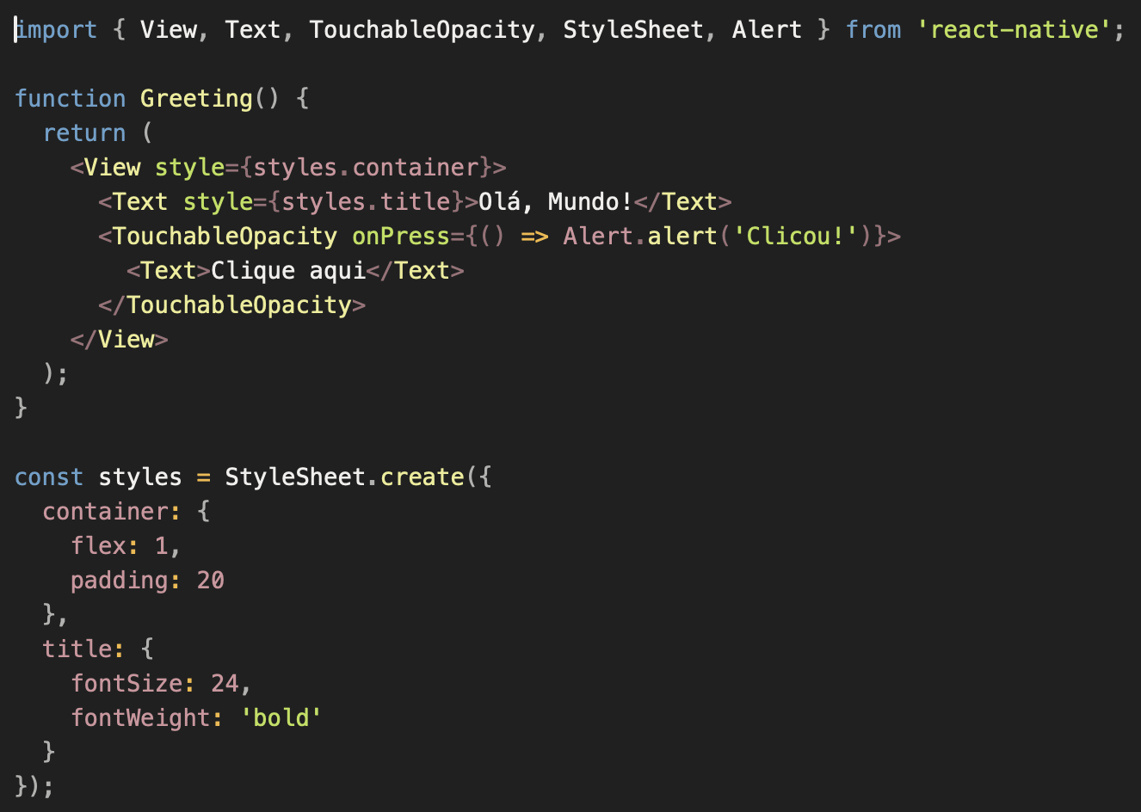
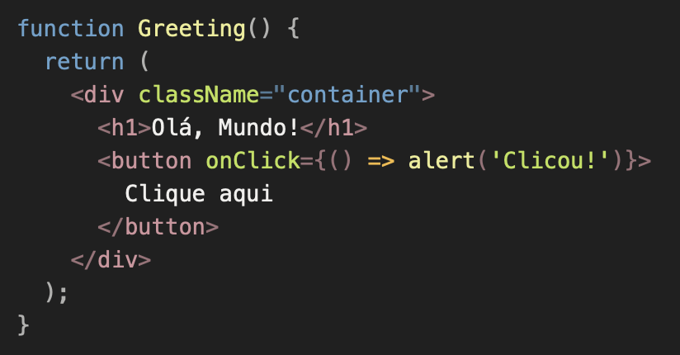
Tecnologias
React Native vs React

Slide 10
React vs React Native
Semelhança
Apesar das diferenças, React e React Native compartilham:
Mesma sintaxe JSX;
Mesmo sistema de componentes;
Mesmos hooks (useState, useEffect, etc.);
Mesmo ciclo de vida de componentes;
Props e State funcionam da mesma forma.
Notes:
O que é JSX? JSX (JavaScript XML) é uma **extensão de sintaxe do JavaScript** que permite escrever código que parece HTML dentro do JavaScript. É a principal linguagem usada tanto no React quanto no React Native.

Slide 11
Formas de iniciar o projeto
React Native CLI
Para iniciar um projeto React Native temos duas formas:
React Native CLI: Uma abordagem "pura" onde você terá controle total aos diretórios nativos do android e ios, sendo necessário configurar o ambiente manualmente.
A principal desvantagem dessa abordagem é a complexidade em configurar todo esse ambiente e a necessidade de ter um equipamento para testar o app no IOS (Mac).
Portanto a própria documentação do React Native indica a segunda abordagem, que é o Expo!
Notes:
O que é JSX? JSX (JavaScript XML) é uma **extensão de sintaxe do JavaScript** que permite escrever código que parece HTML dentro do JavaScript. É a principal linguagem usada tanto no React quanto no React Native.

Slide 12
Formas de iniciar o projeto
Expo
O Expo é uma plataforma completa e um conjunto de ferramentas construídas em torno do React Native que simplifica significativamente o desenvolvimento de aplicações móveis.
Ele fornece uma camada de abstração que permite aos desenvolvedores criar aplicativos nativos para iOS e Android sem precisar lidar diretamente com código nativo (Swift, Objective-C, Java ou Kotlin) na maioria dos casos.
Ele também fornece o Expo CLI que permite executarmos diversos comandos no terminal para manipular a ferramenta.
Notes:
O que é JSX? JSX (JavaScript XML) é uma **extensão de sintaxe do JavaScript** que permite escrever código que parece HTML dentro do JavaScript. É a principal linguagem usada tanto no React quanto no React Native.

Slide 13
Formas de iniciar o projeto
Vantagens Expo
Vantagens do Expo
Produtividade Aumentada: Desenvolvimento mais rápido com menos configuração
Manutenção Simplificada: Atualizações gerenciadas pela equipe do Expo
Curva de Aprendizado Reduzida: Menos complexidade para iniciantes
Cross-platform Real: Mesmo código para iOS e Android
Atualizações OTA: Envio de correções sem passar pelas lojas de aplicativos
Notes:
O que é JSX? JSX (JavaScript XML) é uma **extensão de sintaxe do JavaScript** que permite escrever código que parece HTML dentro do JavaScript. É a principal linguagem usada tanto no React quanto no React Native.

Slide 14
Formas de iniciar o projeto
Limitações Expo
Limitações do Expo
Tamanho do App: Apps podem ser maiores devido ao SDK completo
Dependência de Bibliotecas: Limitado às bibliotecas suportadas pelo Expo
Customização Nativa: Menos flexibilidade para código nativo customizado
Performance: Pode ter overhead em alguns casos específicos
Notes:
O que é JSX? JSX (JavaScript XML) é uma **extensão de sintaxe do JavaScript** que permite escrever código que parece HTML dentro do JavaScript. É a principal linguagem usada tanto no React quanto no React Native.

Slide 15
Tecnologias
Expo Go
O Expo Go é um aplicativo móvel gratuito que funciona como um "player" para executar projetos Expo diretamente no seu dispositivo físico durante o desenvolvimento, sem necessidade de builds nativos.
É essencialmente um container que já possui todas as bibliotecas nativas do Expo SDK pré-instaladas.
Quando você inicia seu projeto de desenvolvimento, o Expo Go se conecta ao servidor de desenvolvimento e renderiza seu aplicativo JavaScript em tempo real.
Notes:
O que é JSX? JSX (JavaScript XML) é uma **extensão de sintaxe do JavaScript** que permite escrever código que parece HTML dentro do JavaScript. É a principal linguagem usada tanto no React quanto no React Native.

Slide 16
Tecnologias
Como funciona o Expo Go?
Como Funciona o Expo Go?
No Computador: Você executa seu projeto Expo via CLI
Servidor de Desenvolvimento: O Expo inicia um servidor local
Conexão: O Expo Go se conecta a esse servidor (mesma rede Wi-Fi)
Execução: Seu código JavaScript é executado dentro do Expo Go
Hot Reload: Mudanças no código são refletidas instantaneamente
Notes:
O que é JSX? JSX (JavaScript XML) é uma **extensão de sintaxe do JavaScript** que permite escrever código que parece HTML dentro do JavaScript. É a principal linguagem usada tanto no React quanto no React Native.

Slide 17
Comandos
Iniciando Projeto
Para iniciarmos o projeto vamos utilizar o Expo seguindo a documentação oficial do React Native.
https://reactnative.dev/docs/environment-setup
Notes:
O que é JSX? JSX (JavaScript XML) é uma **extensão de sintaxe do JavaScript** que permite escrever código que parece HTML dentro do JavaScript. É a principal linguagem usada tanto no React quanto no React Native.

Slide 18
Comandos
Comandos Principais
Criação de projetos com Expo: npx create-expo-app@latest --template
Para rodar projetos: npx expo start
Liberar scripts no terminal: Set-ExecutionPolicy RemoteSigned (PowerShell ADM)
Notes:
O que é JSX? JSX (JavaScript XML) é uma **extensão de sintaxe do JavaScript** que permite escrever código que parece HTML dentro do JavaScript. É a principal linguagem usada tanto no React quanto no React Native.

Slide 19
REQUISITOS
Referências
React Native Docs. Architecture Overview.
Disponível em: https://reactnative.dev/docs/environment-setup.

Slide 20


ESCOLA SENAI ÍTALO BOLOGNA
Av. Goiás, 139
Telefone
(11) 2396-1999
Instagram
Facebook
@senai.itu
/senaisp.itu
Site
https://sp.senai.br/unidade/itu/

